Slide 1
PageRank算法

Slide 2
背景介绍
Google的网页排序
PageRank模型
PageRank随机浏览模型
PageRank的计算

Slide 3
PageRank
Web上超链接结构是个非常丰富和重要的资源，如果能够充分利用的话，可以极大的提高检索结果的质量
Google的创始人之一Larry Page于1998年提出了PageRank，并应用在Google搜索引擎的检索结果排序上，该技术也是Google早期的核心技术之一
Larry Page是Google的创始首席执行官，2001年4月转任现职产品总裁。他在斯坦福大学攻读计算机科学博士学位期间，遇到了Sergey Brin，他们于1998年合伙创立Google。
PageRank(TM) 是美国 Google 公司的登记注册商标。
谷歌市值1.56万亿美元(美股)更新时间：2021/05/17 16:00:00（美东时间）

Slide 4
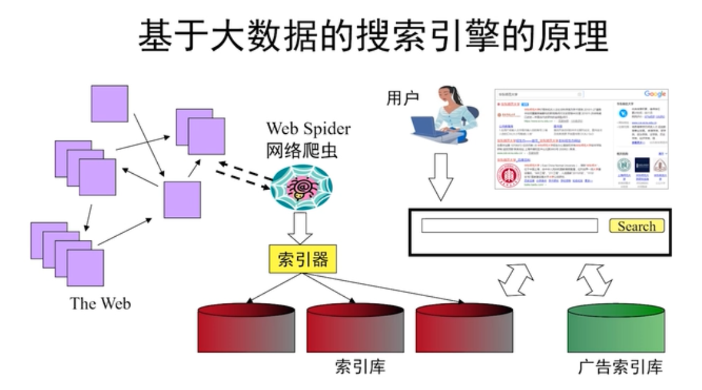
Google查询过程
Google 查询的全过程通常不超过半秒时间，但在这短短的时间内需要完成多个步骤，然后才能将搜索结果交付给搜索信息的用户。
PageRank?

Slide 5
背景介绍
Google的网页排序
PageRank模型
PageRank随机浏览模型
PageRank的计算

Slide 6

Google的网页排序
在Google中搜索“体育新闻”
Notes:
6
网页重要性排序

Slide 7
Google的网页排序
查询词和文档的相关性
在Google中搜索“体育新闻”
搜索引擎工作的简要过程如下
针对查询词“体育新闻”进行分词——“体育”、“新闻”
根据建立的倒排索引，将同时包含“体育”和“新闻”的文档返回，并根据相关性进行排序
这里的相关性主要是基于内容的相关性
但是会有一些垃圾网页，虽然也包含大量的查询词，但却并非满足用户需要的文档，一个网页中虽然出现了四次“体育新闻”但却不是用户所需要的
因此，页面本身的重要性在网页排序中也起着很重要的作用
Notes:
7
基于内容的相关性，简单地说是指，比如某篇文档出现了多次“体育新闻”，就比只出现一次“体育新闻”的文档与query的相关性高，目前的相关性排序，已经不再是简单地基于词匹配，还会根据topic，比如大量出现“足球”、“乒乓球”等词语的文档同样相当于大量出现了“体育”

Slide 8
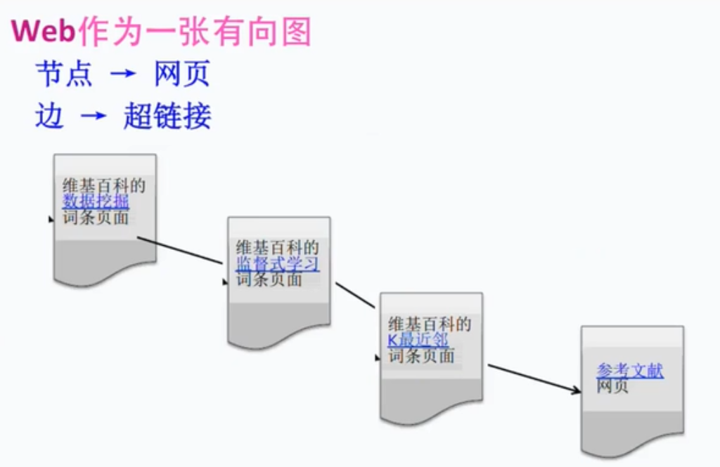
网页超级连接

Slide 9
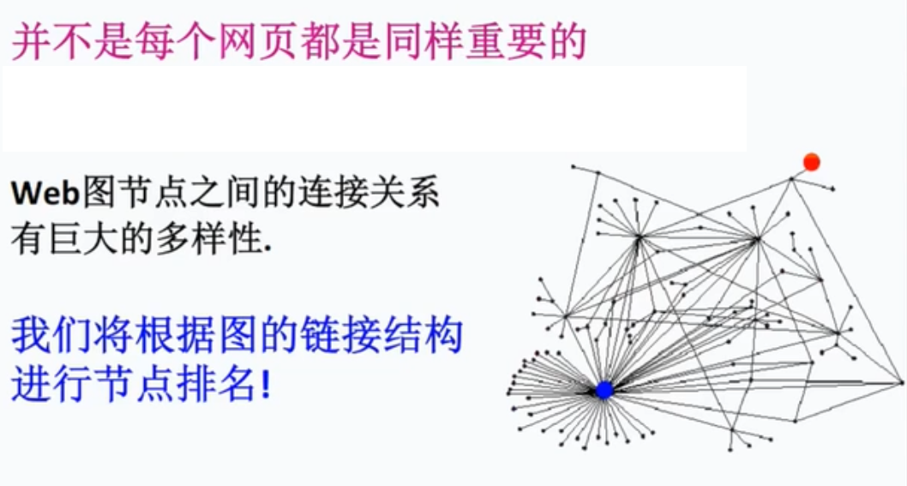
网页如何排序
Notes:
网页的重要性，利用了网页之间的链接来计算

Slide 10
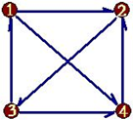
Google的网页排序
如何度量网页本身的重要性呢？
互联网上的每一篇html文档除了包含文本、图片、视频等信息外，还包含了大量的链接关系，利用这些链接关系，能够发现某些重要的网页
直观地看，某网页A链向网页B，则可以认为网页A觉得网页B有链接价值，是比较重要的网页
某网页被指向的次数越多，则它的重要性越高；越是重要的网页，所链接的网页的重要性也越高
网页是节点，网页
间的链接关系是边
A
B
Notes:
10
因此，除了基于相关性的排序外，还有一种基于重要性的排序，也被引入了搜索引擎中

Slide 11

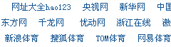
Google的网页排序
如何度量网页本身的重要性呢？
比如，新华网体育在其首页中对新浪体育做了链接，人民网体育同样在其首页中对新浪体育做了链接
可见，新浪体育被链接的次数较多；同时，人民网体育和新华网体育也都是比较“重要”的网页，因此新浪体育也应该是比较“重要”的网页。
人民网体育
新华网体育
Notes:
11
网页A的重要性，应该等于所有链向A的网页的重要性除以该网页的链接数之后再求和

Slide 12
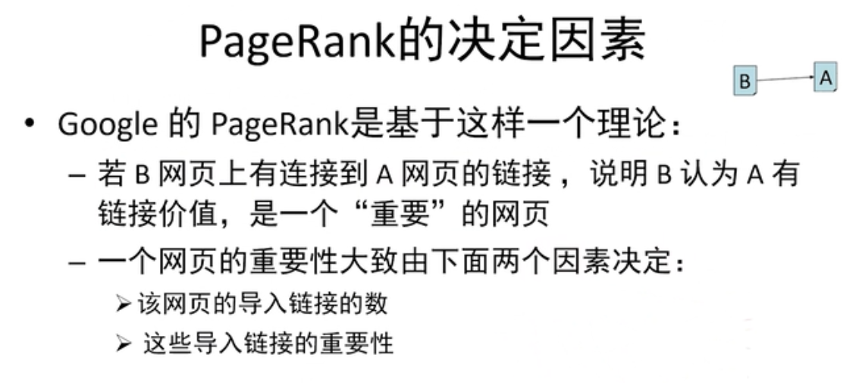
Google的网页排序

Slide 13
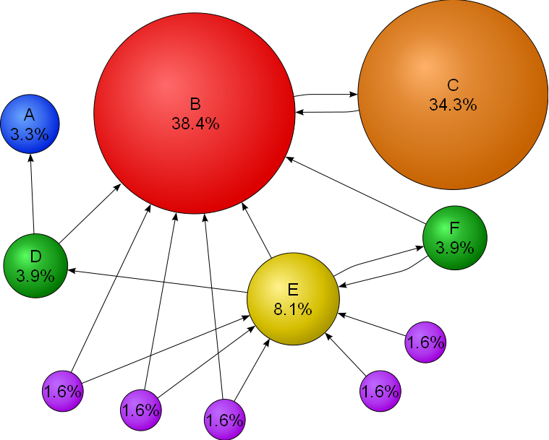
Google的网页排序
一个更加形象的图
链向网页E的链接远远多于链向网页C的链接，但是网页C的重要性却大于网页E。这是因为网页C被网页B所链接，而网页B有很高的重要性。
Notes:
13
一个更加形象的图

Slide 14
背景介绍
Google的网页排序
PageRank模型
PageRank随机浏览模型
PageRank的计算

Slide 15
什么是PageRank
PageRank是一种在搜索引擎中根据网页之间相互的链接关系计算网页排名的技术。
PageRank是Google用来标识网页的等级或重要性的一种方法。其级别从1到10级，PR值越高说明该网页越受欢迎（越重要）。
PageRank近似于一个用户，是指在Internet上随机地单击链接将会到达特定网页的可能性。通常，能够从更多地方到达的网页更为重要，因此具有更高的PageRank
虽然今天的搜索引擎的排名系统远远要比这个算法复杂。域名数据，内容质量，用户数据，建站时间等都可能被考虑进去，但是page rank算法仍然是核心的技术之一。

Slide 16
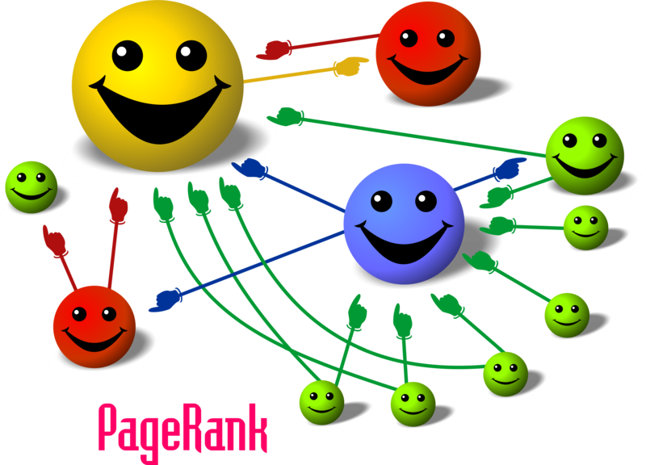
Pagerank算法原理：

Slide 17
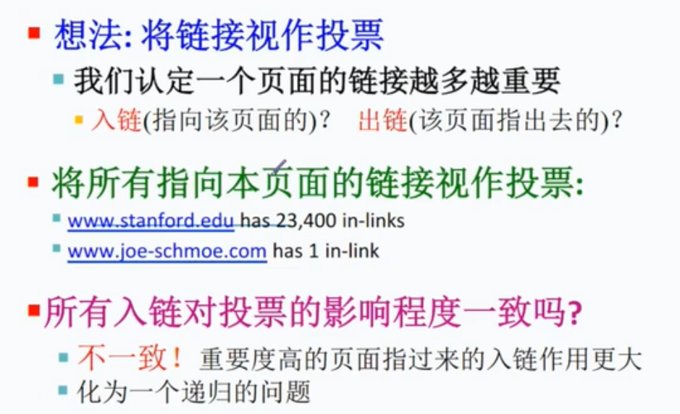
Pagerank算法原理：

Slide 18
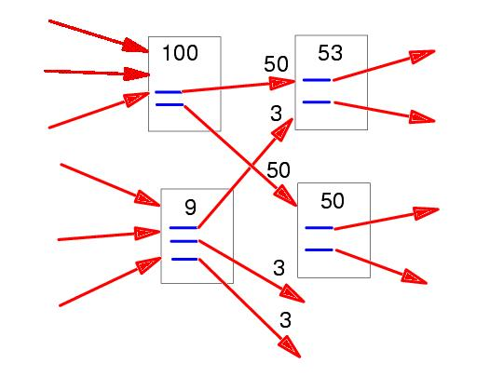
PageRank核心思想
PageRank 是基于「从许多优质的网页链接过来的网页，必定还是优质网页」的回归关系，来判定所有网页的重要性。
链入链接数 (单纯的意义上的受欢迎度指标)
链入链接是否来自推荐度高的页面 (有根据的受欢迎指标)
链入链接源页面的链接数 (被选中的几率指标)
因此，如果从类似于 Yahoo! 那样的 PageRank 非常高的站点被链接的话，仅此网页的 PageRank 也会一下子上升；相反地，无论有多少链入链接数，如果全都是从那些没有多大意义的页面链接过来的话，PageRank 也不会轻易上升。

Slide 19
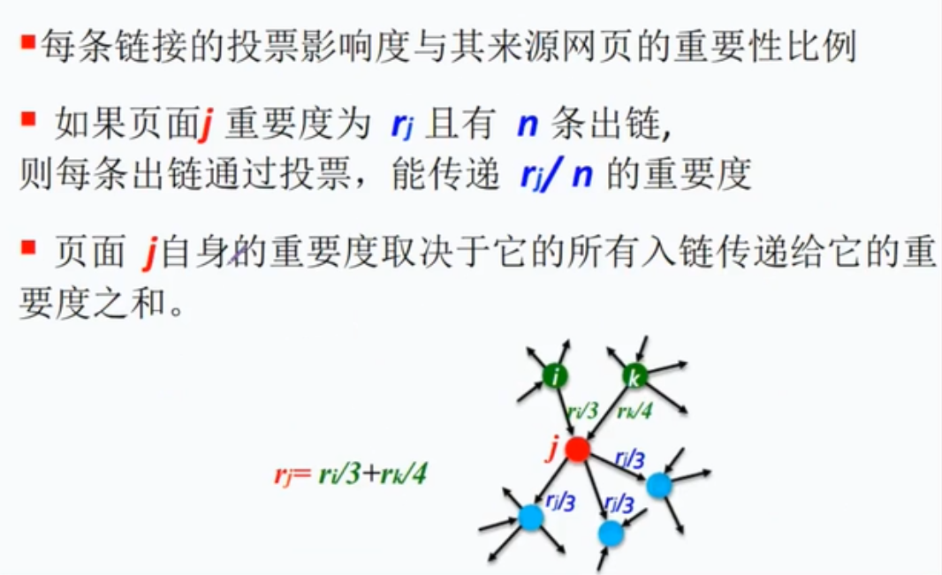
PageRank简单计算

Slide 20
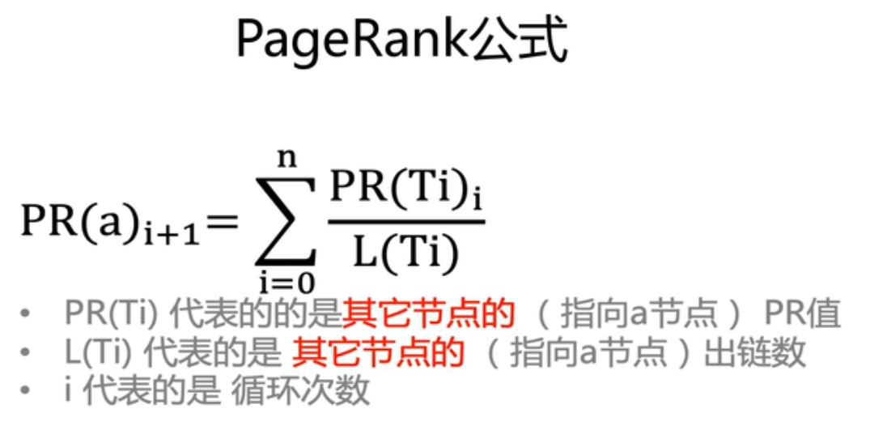
PageRank的模型
可以把互联网上的各网页之间的链接关系看成一个有向图。假设冲浪者浏览的下一个网页链接来自于当前网页。建立简化模型：对于任意网页Pi，它的PageRank值可表示为如下：其中Bi为所有链接到网页i的网页集合，Lj为网页j的对外链接数（出度）。

Slide 21
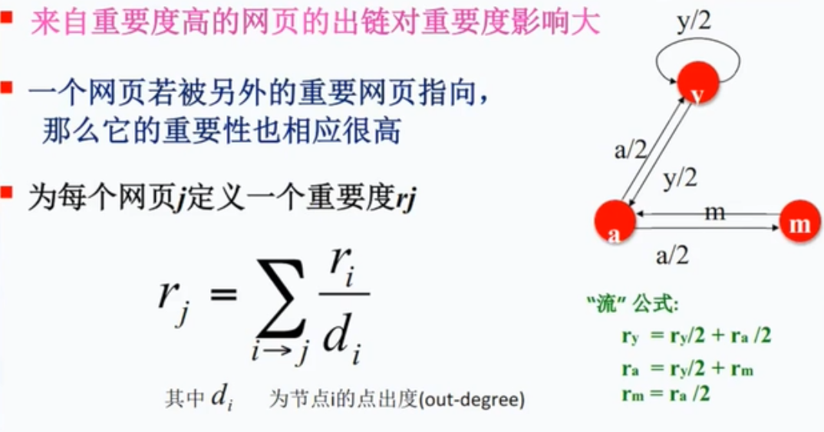
PageRank的模型

Slide 22
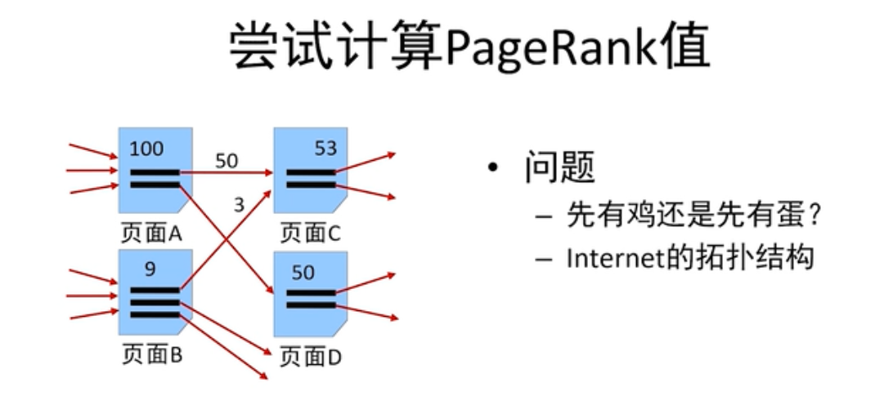
Notes:
利用网页之间的链接 数据，计算网页的重要性

Slide 23
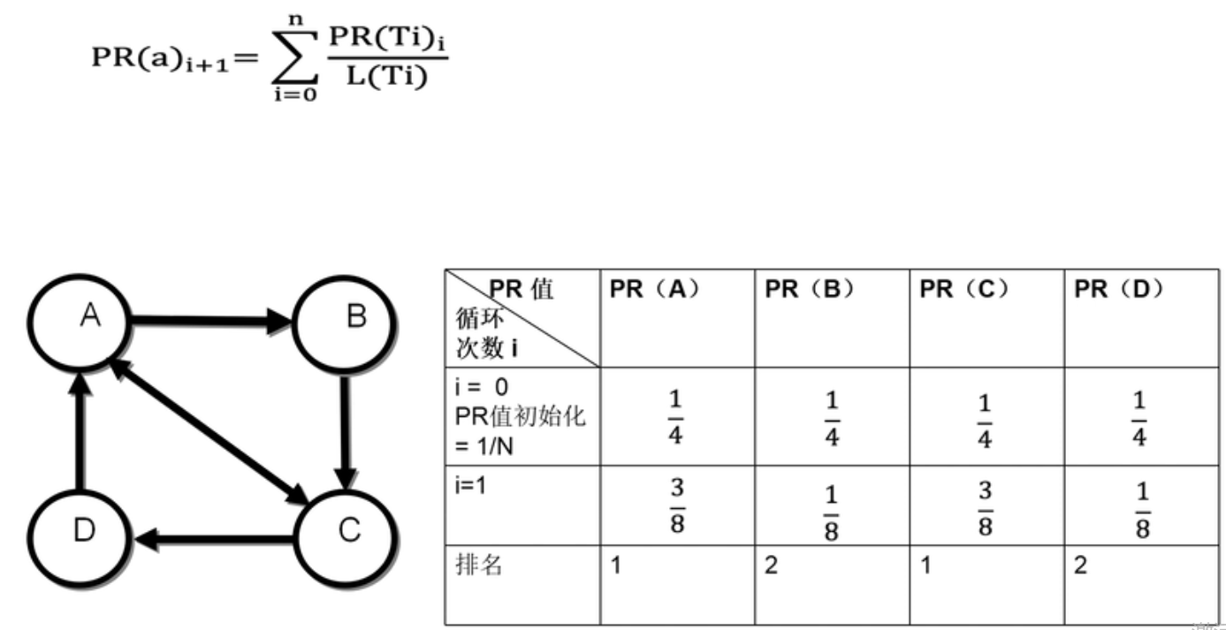
PageRank例子

Slide 24
背景介绍
Google的网页排序
PageRank模型
PageRank随机浏览模型
PageRank的计算

Slide 25
PageRank的随机浏览模型
假定随机地从一个网页开始浏览，上网者不断点击当前网页的链接开始下一次浏览。但是，上网者最终厌倦了，开始了一个随机的网页。随机上网者用以上方式访问一个新网页的概率就等于这个网页PageRank值。
① 这种随机模型更加接近于用户的浏览行为；
② 一定程度上解决了rank leak和rank sink的问题；
③ 保证pagerank具有唯一值。

Slide 26
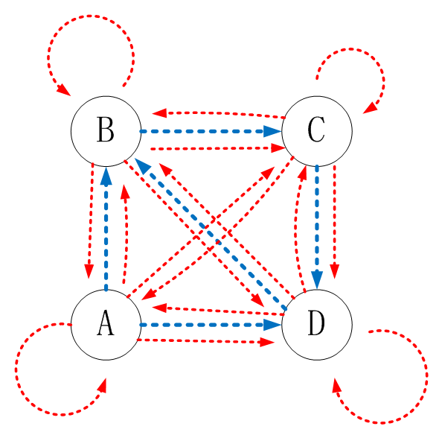
随机浏览模型的图表示
设定任意两个顶点之间都有直接通路，在每个顶点处以概率d按原来蓝色方向转移，以概率1-d按红色方向转移。

Slide 27
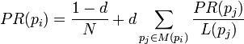
随机浏览模型的邻接表表示
由于网页数目巨大，网页之间的连接关系的邻接矩阵是一个很大的稀疏矩阵,采用邻接表来表示网页之间的连接关系.随机浏览模型的PageRank公式：
N: 网络中网页总数
d: 阻尼因子，通常设为0.85,d即按照超链接进行浏览的概率；
1-d：随机跳转一个新网页的概率
PR(pj):网页pj的PR值
L(pj)：网页pj的链出网页数
一个页面的PageRank是由其他页面的PageRank计算到。Google不断的重复计算每个页面的PageRank。如果给每个页面一个随机PageRank值（非0），由于等式PR=A*PR满足马尔可夫链的性质，如果马尔可夫链收敛，则PR存在唯一解.通过迭代计算得到所有节点的PageRank值。那么经过不断的重复计算，这些页面的PR值会趋向于正常和稳定。

Slide 28
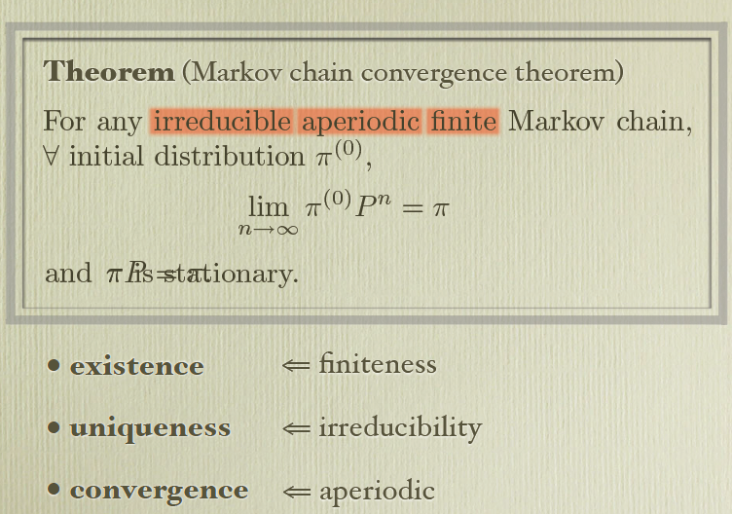
马尔可夫链收敛定理

Slide 29
改进
Larry Page和Sergey Brin 两人从理论上证明了不论初始值如何选取，这种算法都保证了网页排名的估计值能收敛到他们的真实值。
由于互联网上网页的数量是巨大的，上面提到的二维矩阵从理论上讲有网页数目平方之多个元素。如果我们假定有十亿个网页，那么这个矩阵就有一百亿亿个元素。这样大的矩阵相乘，计算量是非常大的。Larry Page和Sergey Brin两人利用稀疏矩阵计算的技巧，大大的简化了计算量。

Slide 30
背景介绍
Google的网页排序
PageRank模型
PageRank随机浏览模型
PageRank的计算

Slide 31
PageRank的计算
互联网是一个有向图
每一个网页是图的一个顶点
网页间的每一个超链接是图的一个有向边
用邻接矩阵来表示图，即：定义邻接矩阵为G，若网页j到网页i有超链接，则 ；反之 。
显然，如果网页有N 个，则矩阵为N×N 的0、1方阵。

Slide 32
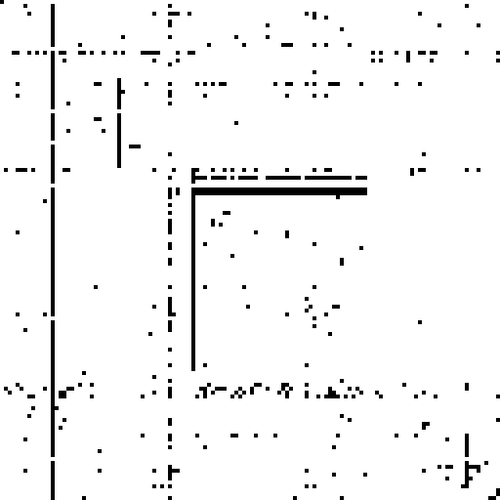
多个网页相互链接的图对应的邻接矩阵（这里将0,1值用二值图像显示，黑色代表0，白色代表1）

Slide 33
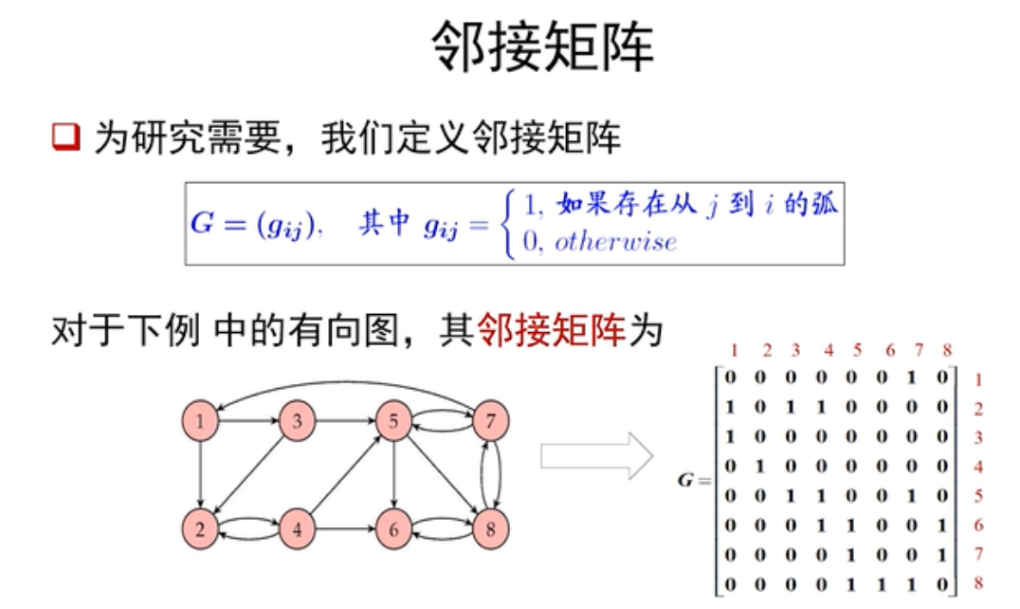
PageRank的计算

Slide 34
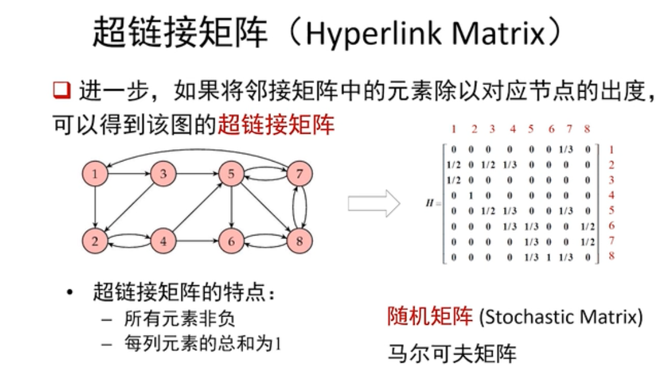
PageRank的计算

Slide 35
PageRank的计算
定义邻接矩阵为G，若网页j到网页i有超链接，则 ；反之， 。
记矩阵G的列和、行和分别是
它们分别给出了页面j的链出链接数目和链入链接数目

Slide 36
PageRank的计算
假设我们在上网的时侯浏览页面并选择下一个页面，这个过程与过去浏览过哪些页面无关，而仅依赖于当前所在的页面，那么这一选择过程可以认为是一个有限状态、离散时间的随机过程，其状态转移规律用Markov链描述。
定义转移概率矩阵

Slide 37
PageRank的计算
根据Markov链的基本性质，对于正则Markov链，存在平稳分布 ，满足
表示在极限状态（转移次数趋于无限）下各网页被访问的概率分布。
定义为网页的PageRank向量， 表示第i个网页的PageRank值
求矩阵A的特征值1对应的特征向量

Slide 38
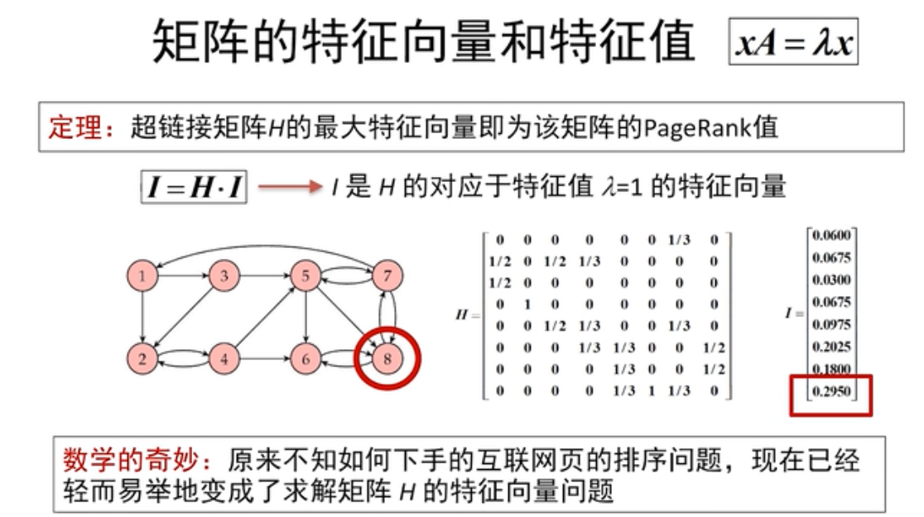
PageRank的计算

Slide 39
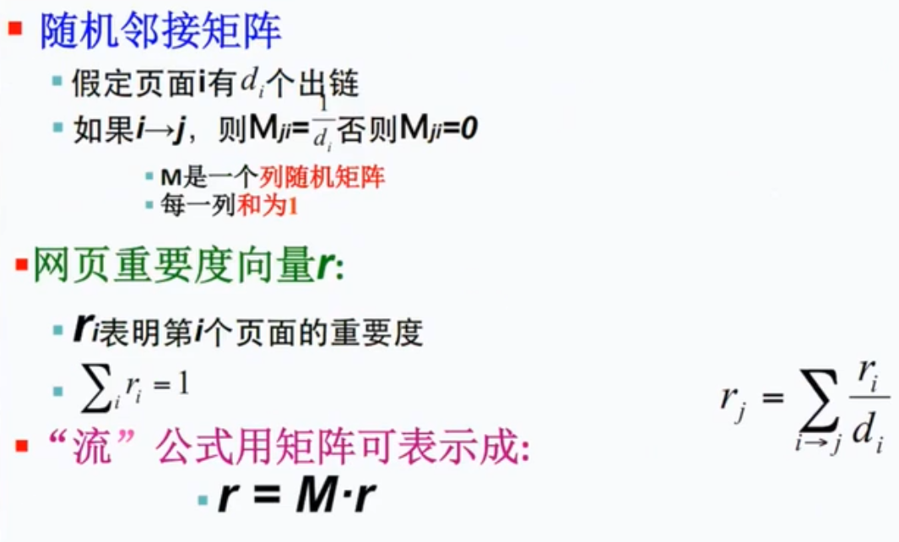
PageRank的计算

Slide 40
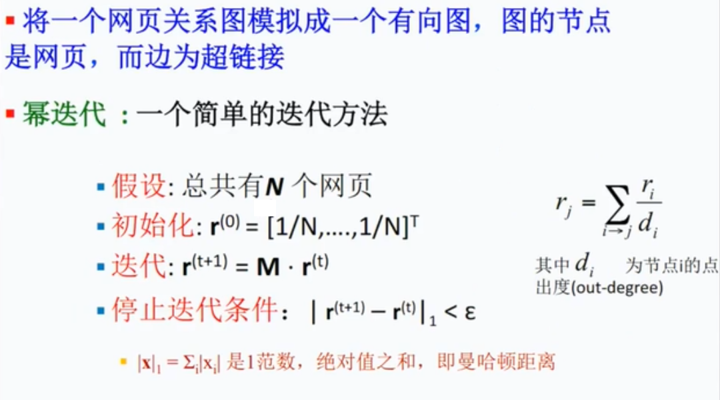
幂迭代

Slide 41
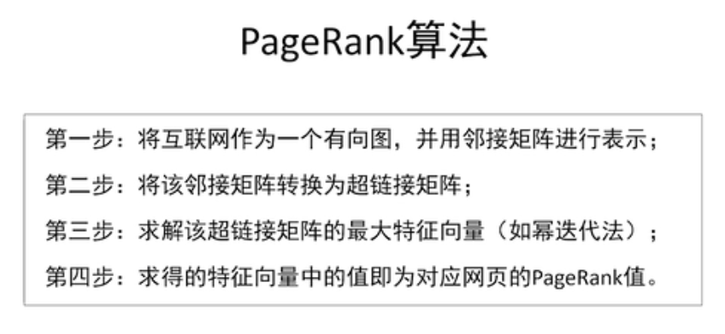
PageRank的计算

Slide 42
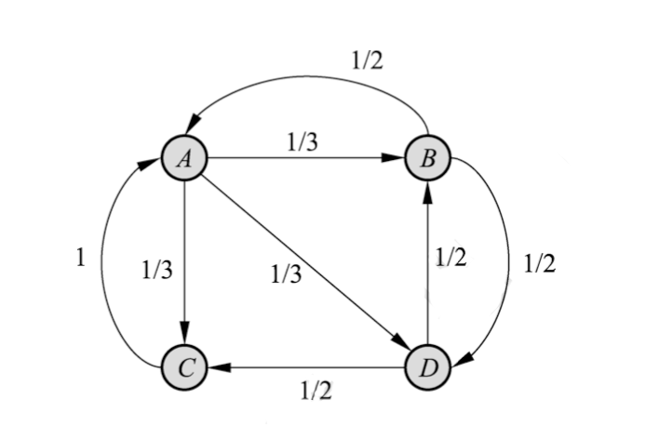
例
求下图的PageRank

Slide 43
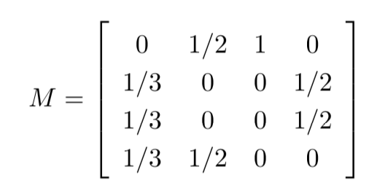
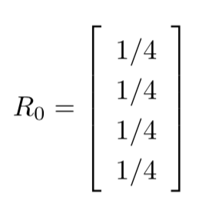
例
转移矩阵
取初始分布向量 R₀ 为

Slide 44
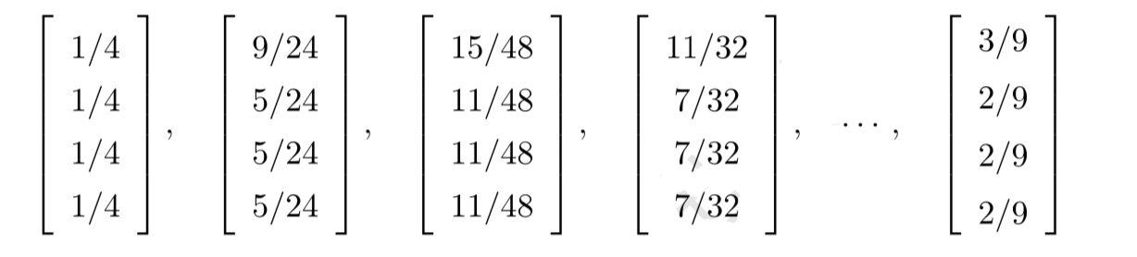
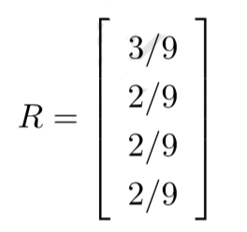
例
以转移矩阵M连乘初始向量 R₀ 得到向量序列
最后得到极限向量 即有向图的PageRank值

Slide 45
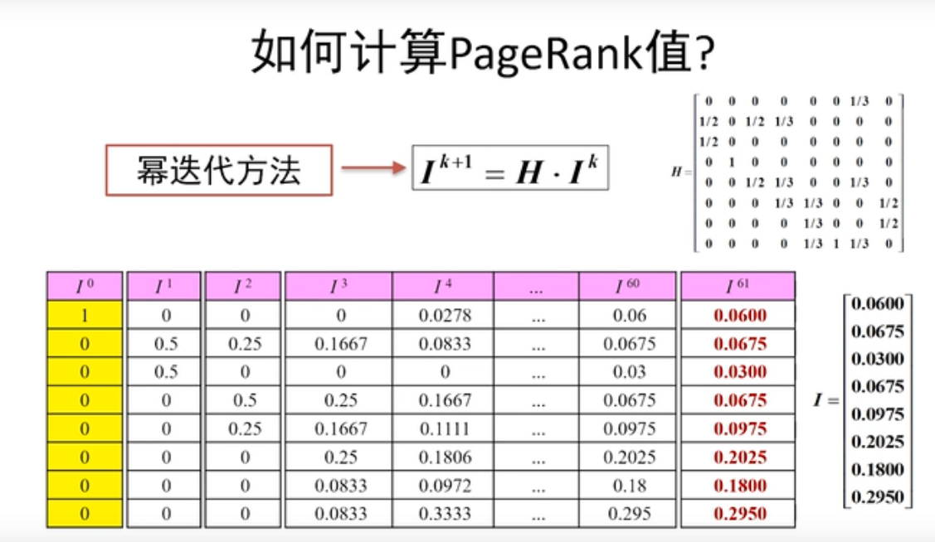
例子

Slide 46
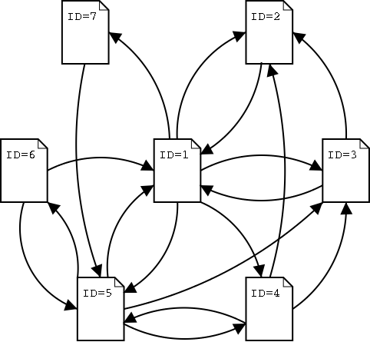
某7个网页之间的链接关系图

Slide 47
网页链接图的邻接矩阵
0 1 1 0 1 1 0
1 0 1 1 0 0 0
1 0 0 1 1 0 0
1 0 0 0 1 0 0
1 0 0 1 0 1 1
0 0 0 0 1 0 0
1 0 0 0 0 0 0
G =

Slide 48
PageRank的计算
状态转移概率矩阵A
0 1 1/2 0 1/4 1/2 0
1/5 0 1/2 1/3 0 0 0
1/5 0 0 1/3 1/4 0 0
1/5 0 0 0 1/4 0 0
1/5 0 0 1/3 0 1/2 1
0 0 0 0 1/4 0 0
1/5 0 0 0 0 0 0
A =

Slide 49
PageRank的计算
求矩阵A特征值1对应的特征向量
0.699456533837389
0.382860418521518
0.323958815672054
0.242969111754040
0.412311219946251
0.103077804986563
0.139891306767478
0.303514376996805
0.166134185303514
0.140575079872204
0.105431309904153
0.178913738019169
0.0447284345047923
0.0607028753993610
归一化

Slide 50
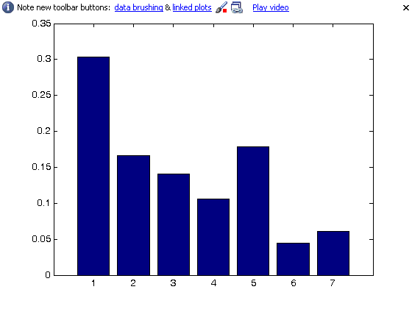
7个网页的PageRank值

Slide 51
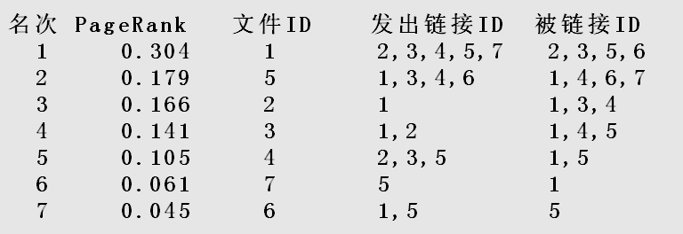
PageRank结果的评价
将 PageRank 的评价按顺序排列(PageRank小数点3位四舍五入):

Slide 52
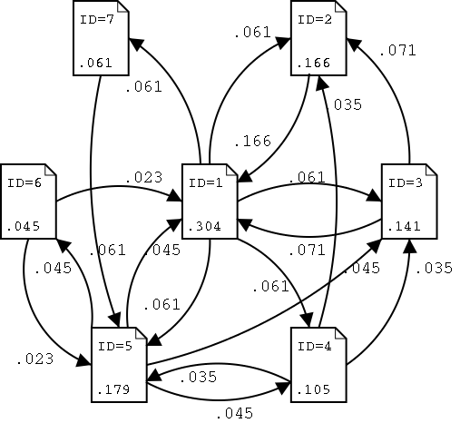
页面之间相互关系及状态转移图

Slide 53
PageRank结果的评价
ID=1 的页面的PageRank 是0.304，占据全体的三分之一，成为了第1位。
特别需要说明的是，起到相当大效果的是从排在第3位的 ID=2 页面中得到了所有的PageRank (0.166) 数。ID=2页面有从3个地方过来的链入链接，而只有面向 ID=1页面的一个链接，因此(面向ID=1页面的)链接就得到ID=2的所有的PageRank数。
因为ID=1页面是链出链接和链入链接最多的页面，也可以理解它是最受欢迎的页面。

Slide 54
PageRank结果的评价
反过来，最后一名的 ID=6 页面只有 ID=1 的15％的微弱评价。
总之，即使有同样的链入链接的数目，链接源页面评价的高低也影响 PageRank 的高低。

Slide 55
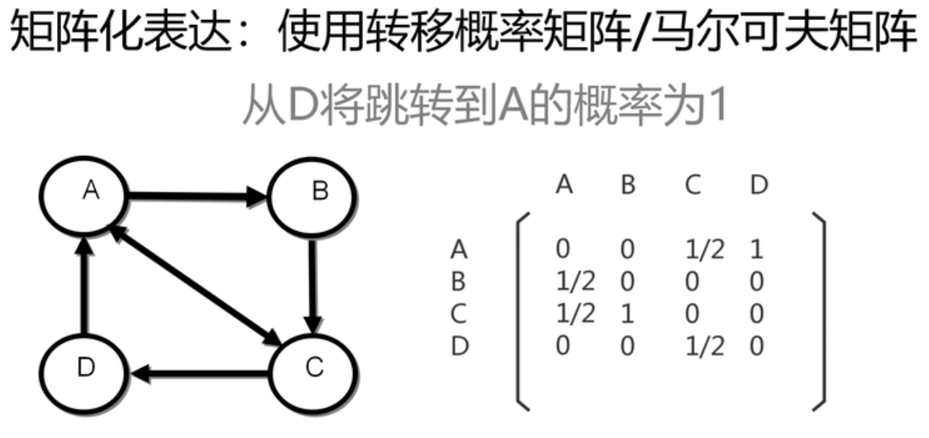
PageRank例子

Slide 56
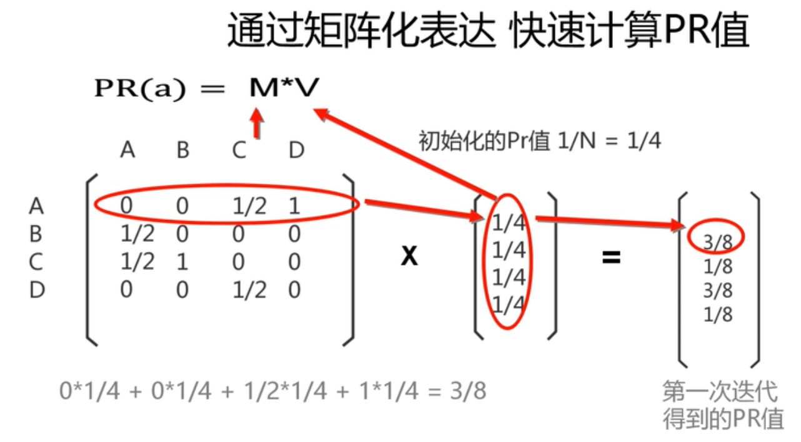
PageRank例子

Slide 57
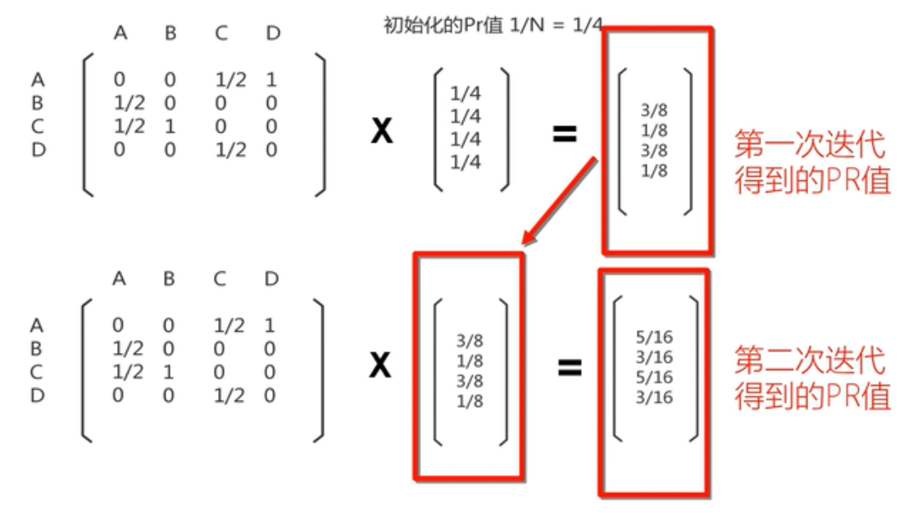
PageRank例子

Slide 58
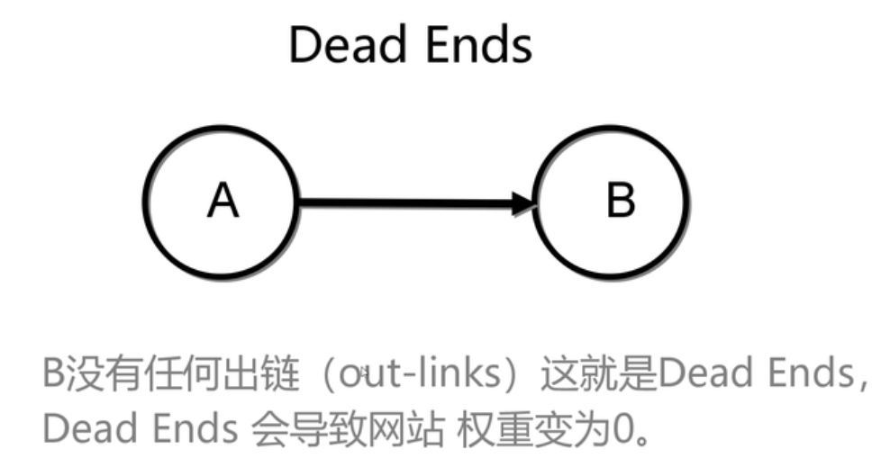
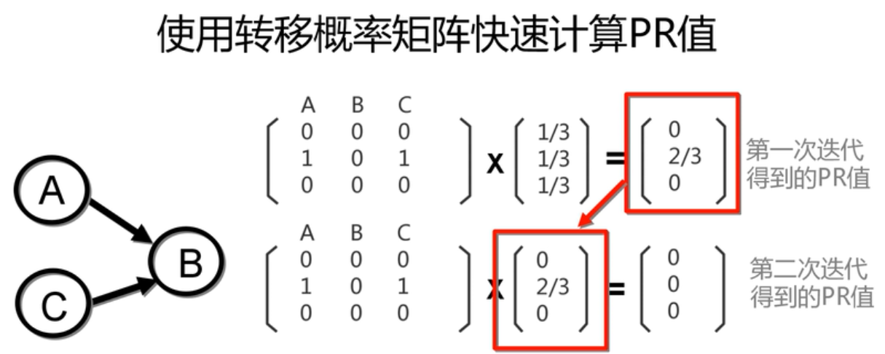
PageRank问题

Slide 59
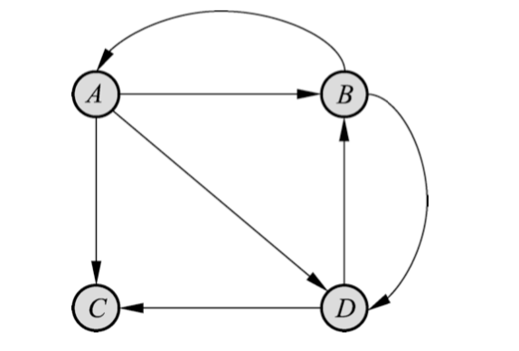
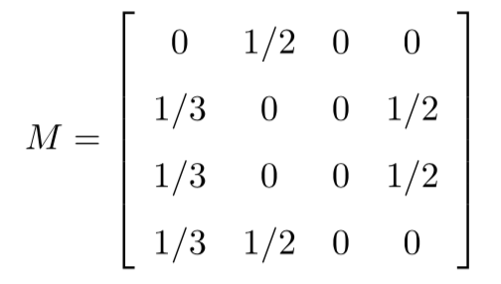
例
下图的有向图的转移矩阵M是

Slide 60
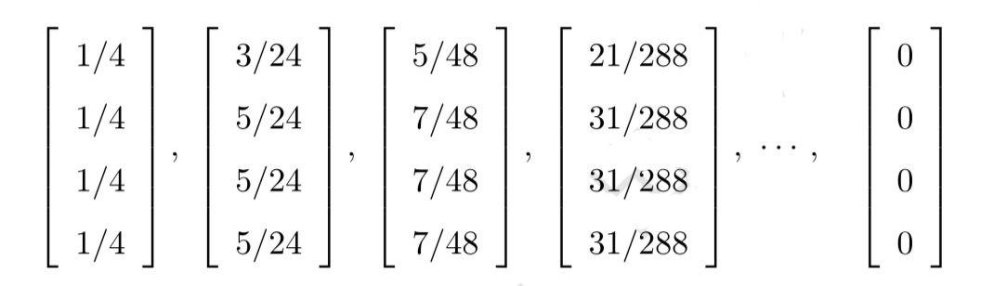
例
这时M不是一个随机矩阵，因为随机矩阵要求每一列的元素之和是1，这里第3列的和是0，不是1
如果仍然计算在各个时刻的各个结点的概率分布，就会得到如下结果
可以看到，随着时间推移，访问各个结点的概率皆变为0

Slide 61
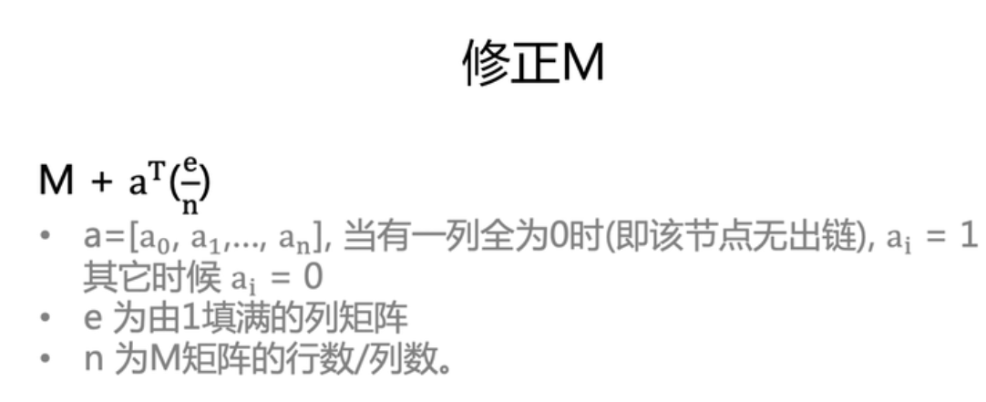
PageRank问题

Slide 62
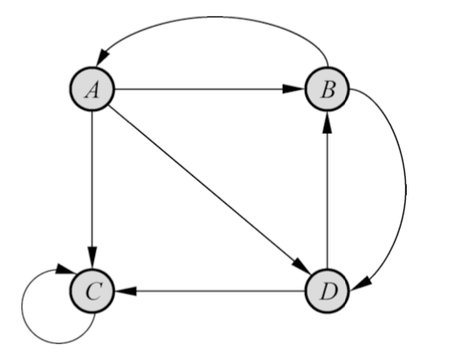
例
图中所示的有向图，取d = 0.8，求图的PageRank

Slide 63
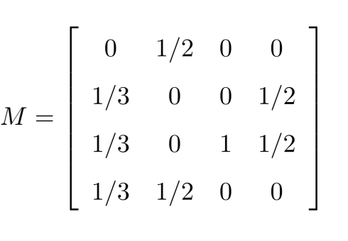
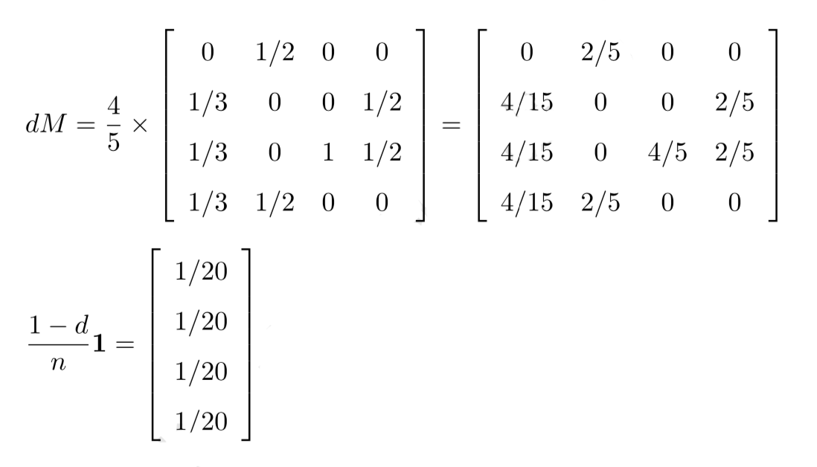
例
可得转移矩阵为 按照式（21.15）计算

Slide 64
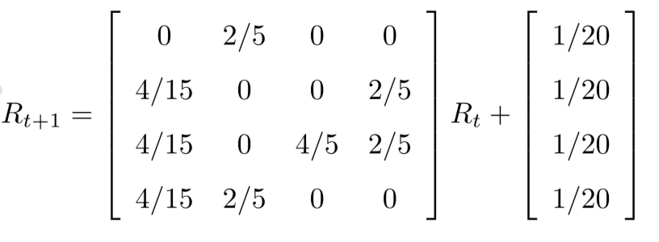
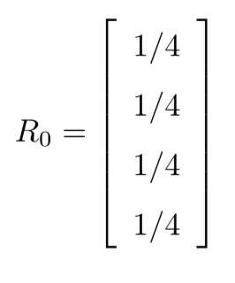
例
迭代公式为
令初始向量

Slide 65
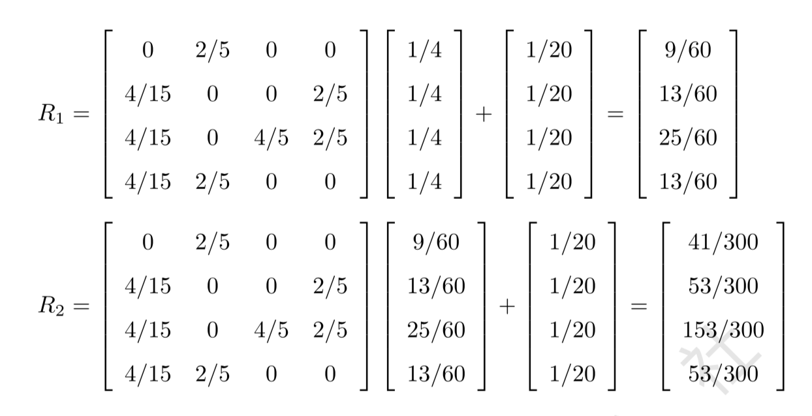

例
进行迭代
……

Slide 66

例
最后得到
计算结果表明，结点C的PageRank值超过一半，其他结点也有相应的 PageRank值。

Slide 67

PageRank问题

Slide 68

PageRank问题

Slide 69

PageRank问题

Slide 70
PageRank数值计算难点
计算机容量限制
假设 N 是 10⁴ 的 order。通常，数值计算程序内部行列和矢量是用双精度记录的，N 次正方行列 A 的记忆领域为 sizeof(double)* N * N =8 *10⁴ * 10⁴＝800MB。N 如果变成 10⁵ 或10⁶ 的话，就变成80GB, 8TB。这样的话不用说内存就连硬盘也已经很困难了。目前，Google处理着80亿以上的页面，很显然，已知的这种做法已经完全不适用了。
收敛问题
特征向量的求解，就是求解方程 ，是 N 元一次方程组，一般地不能得到分析解，所以只能解其数值。
然而，常用的迭代求解方法会导致收敛速度很慢。

Slide 71
PageRank 的问题
PageRank算法中对于向外链接的权值贡献是平均的，不考虑不同链接的重要性。
1.有些链接具有注释性，也有些链接是起导航或广告作用。有注释性的链接才用于权威判断。
2.基于商业或竞争因素考虑，很少有WEB网页指向其竞争领域的权威网页。
3.权威网页很少具有显式的描述，比如Google主页不会明确给出WEB搜索引擎之类的描述信息.
Notes:
71

Slide 72
PageRank算法的应用
学术论文的重要性排序
学术论文的作者的重要性排序
某作者引用了其它作者的文献，则该作者认为其它作者是“重要”的。
网络爬虫(Web Crawler)
可以利用PR值，决定某个URL，所需要抓取的网页数量和深度
重要性高的网页抓取的页面数量相对多一些，反之，则少一些
关键词与句子的抽取（节点与边）
Notes:
72
关于引用分析的研究要比链接分析早得多

Slide 73
pagerank小结
优点：
是一个与查询无关的静态算法，所有网页的PageRank值通过离线计算获得；有效减少在线查询时的计算量，极大降低了查询响应时间。
PageRank的缺点
过分相信链接关系
一些权威网页往往是相互不链接的，比如新浪、搜狐、网易以及腾讯这些大的门户之间，基本是不相互链接的，学术领域也是这样。
1）人们的查询具有主题特征，PageRank忽略了主题相关性，导致结果的相关性和主题性降低
2）旧的页面等级会比新页面高。因为即使是非常好的新页面也不会有很多上游链接，除非它是某个站点的子站点。
排序技术是搜索引擎的绝密
Google目前所使用的排序技术，已经不再是简单的PageRank

